Slide 1
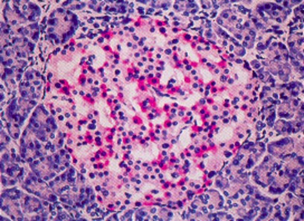
ISOLA DI LANGERHANS
U
G.D.

Slide 2
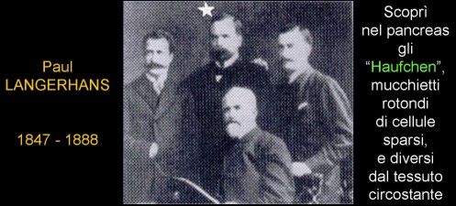
La SCOPERTA delle ISOLE di LANGERHANS
U
Paul Langerhans - 1847-1888
Paul Langerhans, qui con i fratelli medici e il padre, nella sua tesi di laurea, a 22 anni, parlò per la prima volta delle isole che poi porteranno il suo nome, e che egli vide nel pancreas, distinte e totalmente diverse dal tessuto circostante. Egli le chiamò "Haufchen", mucchietti.
Egli peraltro non seppe dare spiegazioni sulla funzione di queste strutture fino ad allora sconosciute.
G.D.

Slide 3
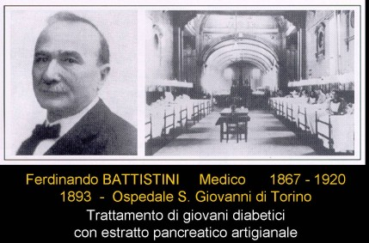
PRIMI TRATTAMENTI CON ESTRATTO PANCREATICO
U
Ferdinando Battistini - 1867-1920
Ferdinando Battistini, Medico, ebbe l'intuizione e il coraggio di trattare giovani diabetici con estratto pancreatico artigianale.
Questo molti anni prima che Banting e Best scoprissero l'insulina, nel 1921.
G.D.

Slide 4
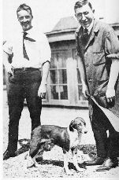
LA SCOPERTA DELL'INSULINA: L'ESPERIMENTO DI BANTING
U
Dopo la fine della Prima Guerra Mondiale il Dottor Frederick Grant Banting incominciò l'attività di medico in Ontario. Mentre stava facendo delle ricerche sulla relazione tra il pancreas ed il diabete si accorse di alcuni studi che ritenne particolarmente interessanti. In particolare colpì la sua attenzione un articolo di Moses Barron; l'articolo era incentrato sull'analogia tra i cambiamenti degenerativi che seguivano la legatura dei dotti pancreatici e la loro ostruzione a seguito dei calcoli. Dopo la lettura di questo articolo Banting capì che c'era una correlazione tra le isole di Langerhans del pancreas ed il diabete clinico. Pensò quindi di realizzare il seguente esperimento: legare i dotti pancreatici di un cane, aspettare sei, otto settimane fino ad ottenere una degenerazione delle cellule e rimuovere il residuo. Presentò questa sua idea al Professor Miller, esperto del metabolismo dei carboidrati. L'ipotesi del Dottor Banting era che ci fosse una secrezione interna al pancreas che era critica per il metabolismo del glucosio. Le sue idee erano basate sul fatto che quando il pancreas viene rimosso il diabete si sviluppa rapidamente. Per eseguire il suo esperimento Banting chiese l'uso di 10 cani, un assistente per otto settimane e attrezzature per effettuare analisi del sangue e delle urine per verificare la concentrazione degli zuccheri.
Il lavoro cominciò il 16 Maggio 1921.
Il suo assistente fu Charles Herbert Best. Il primo passo dell'esperimento fu di legare i dotti pancreatici dei cani, aspettare sei settimane durante le quali il pancreas si sarebbe dovuto atrofizzare lasciando le isole del Langerhans intatte. Alcune settimane dopo il pancreas fu rimosso da un cane e il tessuto venne posto in una soluzione salina a bassa temperatura, questo tessuto venne poi omogenizzato e iniettato in un cane diabetico. La concentrazione di glucosio nel sangue passò da 0,2 a 0,11 in due ore. Questo significava che l'estratto che avevano iniettato induceva l'organismo a metabolizzare il glucosio. Le condizioni cliniche di questo cane migliorarono notevolmente, era stata scoperta l'insulina. L'estratto fu poi purificato e testato nell'uomo l'11 gennaio 1922.
G.D.

Slide 5
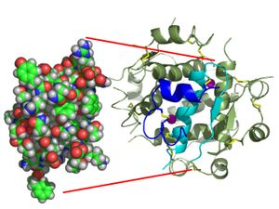
STRUTTURA TRIDIMENSIONALE DELL’INSULINA
U
Struttura dell’ insulina. A sinistra :modellino tridimensionale del monomero di insulina, nella forma biologicamente attiva. Carbonio in verde, idrogen in bianco, ossigeno in rosso, azoto in blue. A destra: modello a nastro dell’ esamero,. Unità monomerica con la catena A in blu e la catena B in azzurro. In Giallo i ponti disolfuro e in magenta gli ioni zinco.
G.D.

Slide 6
Il Diabete Mellito e la Cellula beta
U
Il Diabete Mellito di tipo 1 e di tipo 2 è una patologia caratterizzata dalla carenza assoluta o relativa di insulina causata da un ridotto numero delle cellule preposte alla produzione d’insulina (cellule beta).
La perdita di tali cellule, a cui contribuiscono fattori sia genetici che acquisiti, non è compensata da processi rigenerativi.
La massa beta-cellulare è entità dinamica e plastica capace di adattarsi a varie condizioni. I principali meccanismi che la regolano sono l’apoptosi, la replicazione e la neogenesi (formazione di nuove beta cellule da precursori).
G.D.

Slide 7
Terapia insulinica
U
L'attuale standard di trattamento per il diabete (terapia insulinica) aiuta i pazienti a mantenere i livelli glicemici, non è perfetto, e molti pazienti rimangono a rischio elevato di sviluppare una serie di complicazioni mediche.
Reintegrare le cellule beta perse potrebbe essere una soluzione più permanente, sia per coloro che hanno perso tali cellule a causa di un attacco immunitario (diabete di tipo 1) che coloro che hanno acquisito il diabete più avanti nella vita a causa di insulino-resistenza (tipo 2).
G.D.

Slide 8
Trapianto
U
Al fine di rimpiazzare la funzione beta-cellulare in passato si è ricorso o al trapianto di pancreas intero o all’infusione intraportale di isole estratte da pancreas di donatore cadavere (trapianto di insule).
Il trapianto di insule pancreatiche è diventata una valida opzione terapeutica per il trattamento del diabete insulino-dipendente.
Tuttavia, alcune problematiche legate all'isolamento delle insule e alla sopravvivenza del “graft” dopo l'infusione intra-portale, con successivo attecchimento nei sinusoidi epatici, condizionano l'esito del trapianto stesso.
Queste procedure, sebbene promettenti, non sono risultate applicabili all’intera popolazione diabetica, prima di tutto a causa dell’insufficiente numero di organi da donazione per garantire l'insulino indipendenza al paziente e, soprattutto, per la necessità di una cronica terapia immunosoppressiva, non scevra da problematiche a breve e a lungo termine.
Quindi, l'identificazione di nuove “sorgenti” di cellule secernenti insulina rappresenta una dei principali obbiettivi della ricerca diabetologica.
G.D.

Slide 9
Medicina Rigenerativa
U
Oggi la ricerca è focalizzata sulla comprensione dei meccanismi molecolari coinvolti nella regolazione e nella rigenerazione della massa beta-cellulare per sviluppare nuove strategie terapeutiche.
Gli studi condotti per identificare i suddetti meccanismi sono finalizzati anche a reperire nuove fonti “rinnovabili” di cellule beta da utilizzare in alternativa ai trapianti.
Queste nuove fonti cellulari devono avere delle caratteristiche essenziali: 1. capacità di sintetizzare insulina, 2. “sentire” l’innalzamento della glicemia ematica, 3. secernere l’insulina in quantità fisiologica in risposta al glucosio.
G.D.

Slide 10
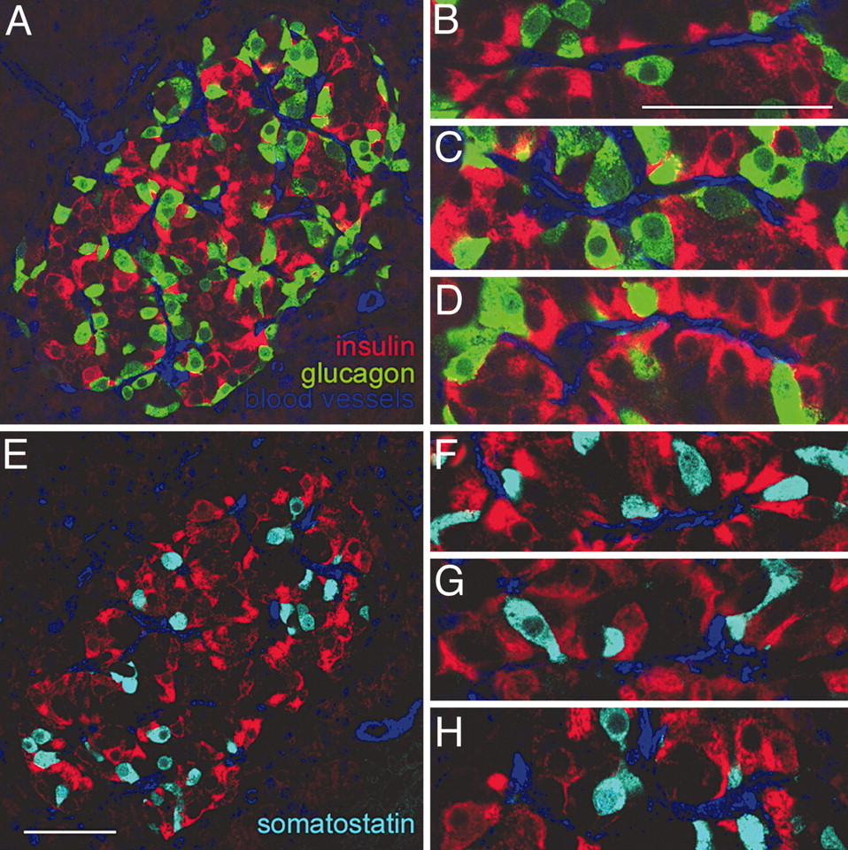
Immunofluorescenza di Isole pancreatiche umane: insulina (rosso), glucagone (verde), somatostatina (ciano), cellule vascolari (blu)
U
Cabrera O. et.al. PNAS;2006;103:2334-2339
©2006 by National Academy of Sciences
Notes:
Endocrine cells in human islets were closely but randomly associated with vascular cells. Most insulin- (red), glucagon- (green), and somatostatin- (cyan) immunoreactive cells were in close proximity to vascular cells immunoreactive for both smooth muscle cell actin (vascular smooth muscle cells, blue) and CD34 (endothelial cells, blue). Note that many blood vessels were cut along their main axis, allowing for inspection of long tracts (B–D and F–H). Endocrine cells were aligned along the blood vessels in a random order; insulin-immunoreactive cells were bordered on both sides by glucagon- (B–D) or somatostatin- (F–H) immunoreactive cells and vice versa. Cells from different cell types were seen facing each other across the lumen of the blood vessel. The image shown in C is a higher magnification of a region in A; the image shown in H is a higher magnification of a region in E. (Scale bars, 50 μm.)

Slide 11
Nuove Fonti di Cellule beta
U
Ma cosa succederebbe se altre cellule del corpo fossero indotte a diventare cellule beta pancreatiche? Potremmo potenzialmente curare il diabete.
È stato a lungo dato per scontato che l'identità delle cellule è "bloccata" nella loro posizione e che non possono essere commutate in altri tipi di cellule.
Ma studi recenti hanno dimostrato che alcuni tipi di cellule possono essere persuase a “cambiarsi” in altri tipi; risultati che hanno intensificato l'interesse nella comprensione dei meccanismi che mantengono l'identità delle cellule beta.
Ad oggi, le strategie più promettenti per ottenere potenziali fonti di cellule beta riguardano da un lato le cellule staminali embrionali e, dall’altro, le cellule progenitrici adulte provenienti da vari tessuti (pancreas, fegato, midollo osseo, liquido amniotico, ecc.).
G.D.

Slide 12
Cellula Staminale
U
Mesoderma
Endoderma
Ectoderma
Polmone
Stomaco
Pancreas
Fegato
Intestino
Esocrino
Endocrino
Duttale
α-Cellula
β-Cellula
δ-Cellula
PP-Cellula
G.D.

Slide 13
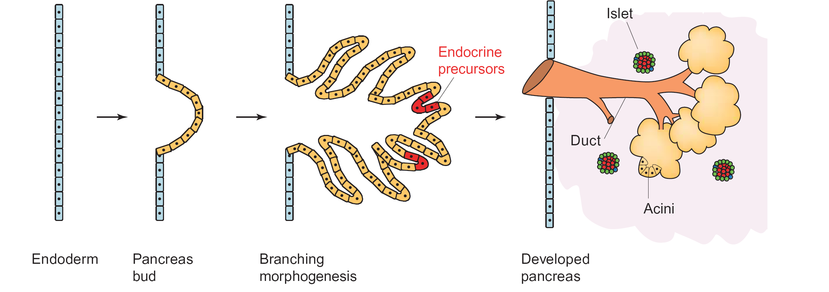
U
Cenni di Embriologia
Ectoderma: Origina la pelle e il sistema nervoso centrale
Mesoderma: Origina il sangue, l’osso e il muscolo
Endoderma Origina l’apparato respiratorio e digestivo
G.D.

Slide 14
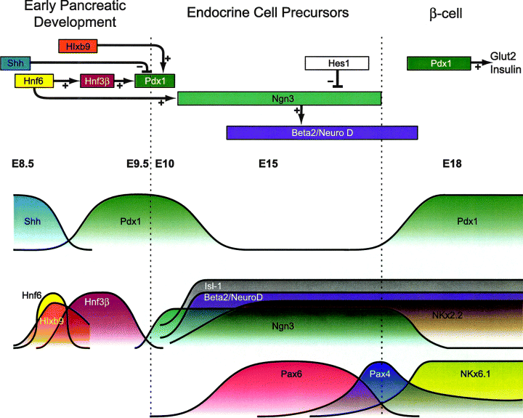
U
Fase precoce della
formazione del pancreas
Precursori della cellula endocrina
cellula beta
Differentiation 2002; 68: 205-219
G.D.
Fase precoce della
formazione del pancreas
Fase precoce della
formazione del pancreas
Fase precoce della
formazione del pancreas
Fase precoce della
formazione del pancreas
Precursori della cellula endocrina
Precursori della cellula endocrina
Precursori della cellula endocrina
Precursori della cellula endocrina
cellula beta
cellula beta
cellula beta
cellula beta
Differentiation 68 (4-5), 205-219
Differentiation 68 (4-5), 205-219
Differentiation 68 (4-5), 205-219
Differentiation 68 (4-5), 205-219

Slide 15
Origine delle cellule beta
U
Le cellule beta possono avere origine da:
Cellule staminali embrionali
Cellule staminali / progenitrici presenti nel pancreas
Cellule staminali / progenitrici non pancreatiche (midollo osseo)
Transdifferenziazione di cellule di origine endodermica
(fegato; intestino)
Conversione mediante azione sulla metilazione del DNA di cellule di varia origine
G.D.

Slide 16
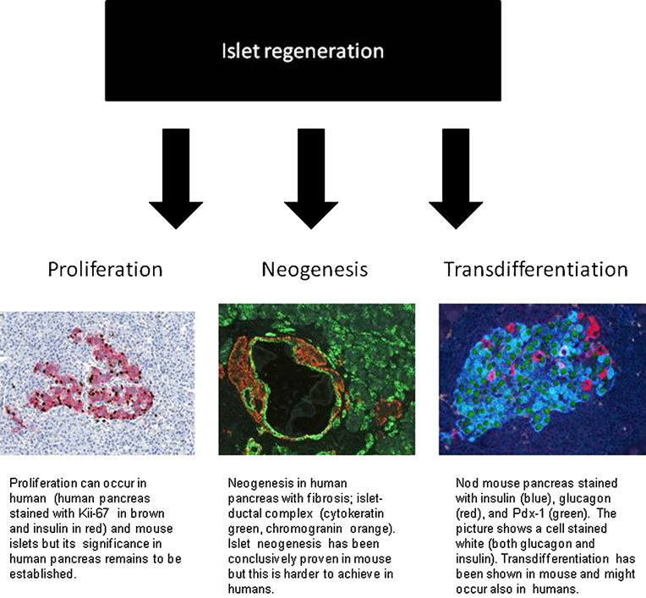
Rigenerazione insulare
U
G.D.
Semin Immunopathol (2011) 33:23–27

Slide 17
Nuove Fonti di Approvvigionamento di Cellule beta
U
Generation of insulin-producing cells from stem cells for cell replacement therapy of type 1 diabetes.
Isr Med Assoc J. 2004, 6: 265-7.
Diabetes mellitus: a potential target for stem cell therapy.
Curr Stem Cell Res Ther. 2006, 1:255-66.
Beta cell regeneration in human pancreas
Semin Immunopathol (2011) 33:23–27
Adult pancreatic alpha-cells: a new source of cells for beta-cell regeneration.
Rev Diabet Stud. 2010;7(2):124-31.
Generation of Insulin-Producing Cells From Pluripotent Stem Cells: From the Selection of Cell Sources to the Optimization of Protocols
Rev Diabet Stud. 2010, 7(2):82-92
iPS cells in type 1 diabetes research and treatment.
Clin Pharmacol Ther. 2011 May;89(5):750-3.
In vitro models of pancreatic differentiation using embryonic stem or induced pluripotent stem cells.
Congenital Anomalies 2011; 51, 21–25.
β-cell regeneration: the pancreatic intrinsic faculty.
Trends in Endocrinology & Metabolism 2011; 22 (1), 34-43.
Pancreatic β Cell Identity Is Maintained by DNA Methylation-Mediated Repression of Arx.
Developmental Cell, 2011; 20 (4): 419.
G.D.

Slide 18
Precursori della cellula beta
U
Bonner-Weir and Weir, Nat. Biotech., 2005
G.D.

Slide 19
Cellule Staminali Embrionali
U
Oggi le più promettenti cellule staminali con sufficiente attività proliferativa sembrano essere le cellule staminali embrionali, le cellule totipotenti per eccellenza, le cui caratteristiche di elevata plasticità e capacità differenziativa possono essere ulteriormente potenziate da specifiche condizioni colturali realizzabili in vitro.
Le cellule esprimenti insulina generate dalle cellule staminali embrionali (hES) presentano molte proprietà specifiche delle cellule beta funzionali, inclusa l’espressione di fattori critici di trascrizione propri della cellula beta, un appropriato processamento della proinsulina e la presenza di granuli secretori maturi, aspetti questi ultimi che dimostrano l’avvenuta differenziazione delle cellule embrionarie.
Purtroppo problematiche etiche e legislative limitano l’uso delle cellule staminali embrionarie
G.D.

Slide 20
Cellule Staminali Adulte
U
Altre sorgenti alternative di cellule insulino-secernenti comprendono le cellule staminali adulte multipotenti ricavabili da differenti tipi tissutali (pancreas, intestino, fegato, midollo osseo, cervello, ecc.).
Queste ultime, nonostante abbiano una minore capacità di differenziazione, se stimolate in maniera appropriata, possono sviluppare un fenotipo simile alla cellula beta.
Il loro impiego potrebbe permettere di superare gli innumerevoli ostacoli relativi al rigetto dell’allotrapianto perché potrebbero essere prelevabili dallo stesso paziente diabetico ed essere successivamente manipolate in laboratorio fino ad indurre una differenziazione in cellule secernenti insulina ed infine trapiantate (trapianto autologo).
G.D.

Slide 21
Cellule iPS
U
Nel 2006, il laboratorio di Shinya Yamanaka iniziò a testare l'idea che i fattori che mantengono la multipotenza nelle ESC, potessero indurre multipotenza se espressi in cellule somatiche, nell’ipotesi di generare cellule con potenzialità differenziative paragonabili a quelle delle ESC
a partire da cellule di facile isolamento da qualsiasi paziente.
Utilizzando vettori retrovirali le cellule furono ingenierizzate partendo da cellule umane adulte come fibroblasti o cheratinociti, ottenendo cellule staminali riprogrammate (iPSC) dalla stessa capacità differenziativa delle ESC.
La riprogrammazione di cellule somatiche, facilmente ottenibili da qualsiasi individuo, è subito apparso come un metodo prezioso che, pur evitando l'uso di ESC, potesse generare cellule staminali dotate della più ampia capacità differenziativa.
Tuttavia per un utilizzo terapeutico delle iPSC è essenziale ottenere tali cellule evitando modifiche del loro materiale genetico che potrebbero tradursi nell’insorgenza di fenomeni neoplastici.
Nell’attesa di una riprogrammazione con una metodica clinicamente più sicura (nella figura sono riportati i diversi agenti che al momento si stanno utilizzando) le iPSC vengono oggi utilizzate per lo sviluppo di farmaci più sicuri e più efficaci o per lo studio della patogenesi delle malattie, ad esempio quelle neurodegenerative, per le quali non esiste un valido modello animale da studiare.
G.D.

Slide 22
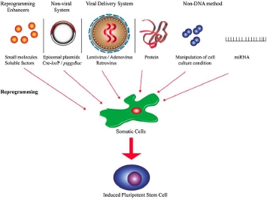
Cellule iPS e Diabete
U
Nell’attesa di una riprogrammazione con una metodica clinicamente sicura (nella figura sono riportati i diversi agenti che al momento si stanno utilizzando) le iPSC vengono oggi utilizzate per lo sviluppo di farmaci più sicuri e più efficaci o per lo studio della patogenesi delle malattie, ad esempio quelle neurodegenerative, per le quali non esiste un valido modello animale da studiare.
G.D.
Lai et al., J Assist Reprod Genet. 2011

Slide 23
U
In conclusione……
I successi ottenuti con
il trapianto di isole nel
trattamento del diabete
Relativa carenza di
donatori di pancreas
Forte impulso alla ricerca volta a ottenere cellule
in grado di produrre e secernere insulina
Ex vivo
In vivo
Correggere il deficit
di cellule beta nei diabetici
G.D.

